Slide 1
成长复盘 · 2026.07
01
Deamoy
从 Deamoy 到
Creative OS
人机协作
02
StarCut
专业视频
03
VibePaper
Agent 世界
过去两年，我如何更新对 Agent、创作与下一代软件的判断
04
Creative OS
垂直操作系统
产品只是证据，主线是判断如何被现实更新
01
Notes:
开场不要从阿里、字节或低代码讲起，直接说：我想用三个产品讲清楚，这两年我的判断是怎么被现实更新的。
先立一个基调：今天不是项目流水账，也不是融资路演。产品只是证据，我更想讨论的是判断。
整场控制在 18—22 分钟，尽量给对方留下追问空间。

Slide 2

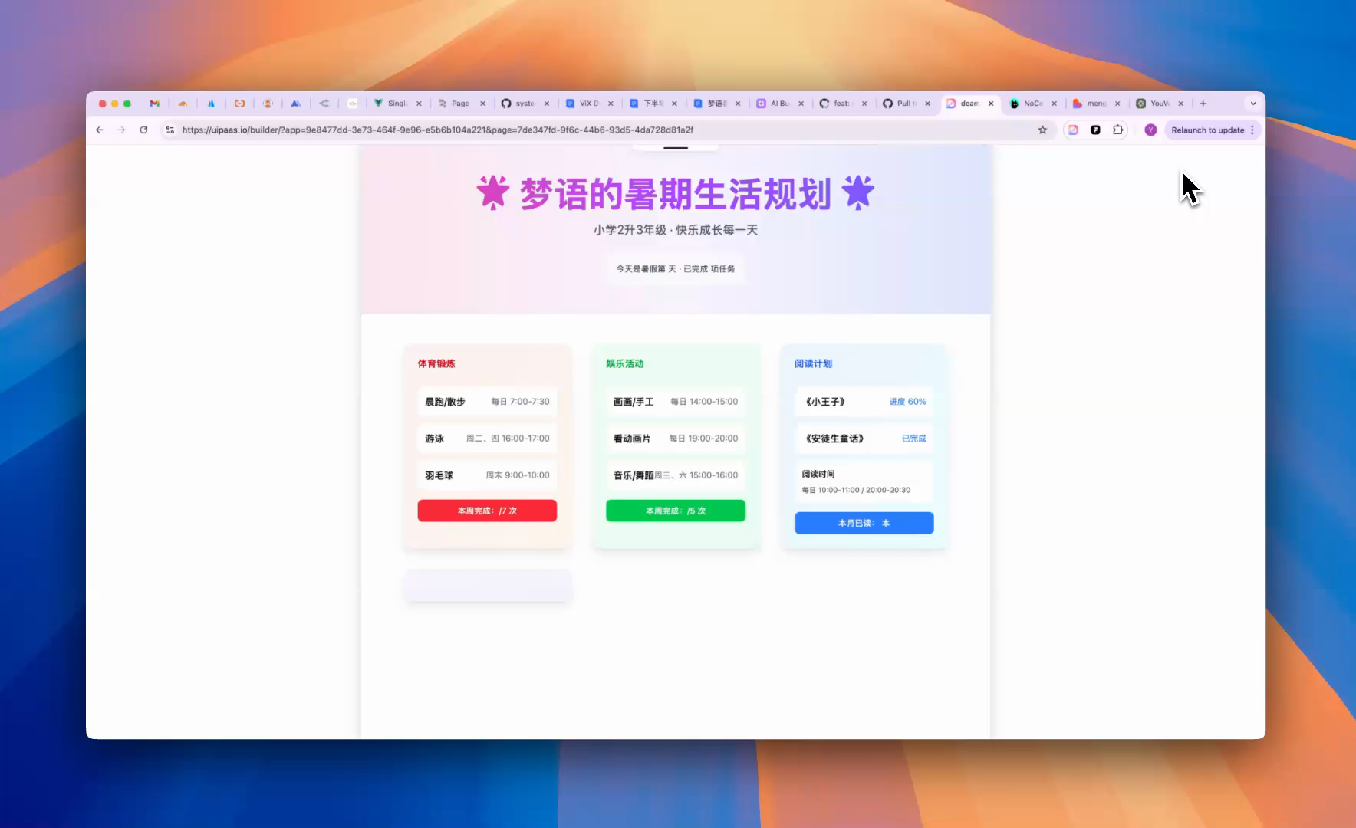
01 / DEAMOY
我先讲一个做了两年、真正上线，最后被我主动停下来的产品
Deamoy
Figma × Framer 形态的 AI 应用创作工具
▶
从一句想法开始，AI 生成；人继续精调；AI 读取人的修改，再继续创作。
Prompt → 生成 → 可视编辑 → AI 续改 → 发布
现场播放产品视频
建议 60—90 秒
产品视频：本机 deamoy.ai.mp4（9:00）；本页画面截取自视频。
判断 · 实践 · 更新
02
Notes:
这里先播放产品视频，不要完整播放。建议从产品输入需求开始，播到页面生成并进入可视编辑，大约 60—90 秒。
本机视频路径：/Users/my/Documents/02_创作与素材/视频/产品视频/来自Downloads/发布会与成片/deamoy.ai.mp4
一句话定位：Deamoy 不是单次生成器，而是让 AI 与人持续协同编辑同一件作品。

Slide 3
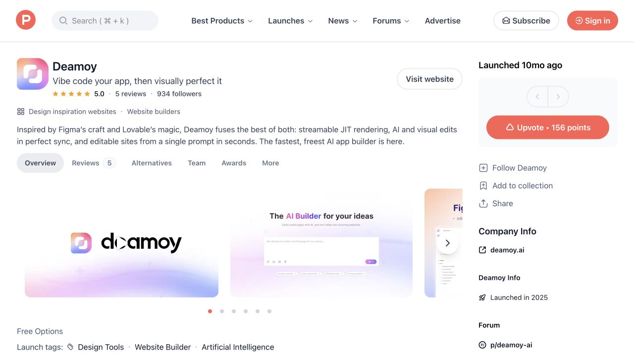
DEAMOY / EXTERNAL PROOF
这不是一个概念：它被交付、被使用，也被公开评价
2 年
934
从判断到完整产品交付
Product Hunt 关注者
156
5.0
Product Hunt points
5 条公开评价
这些数字证明我们真正交付过；但它们不等于 PMF。
Source: Product Hunt — producthunt.com/products/deamoy-ai（访问于 2026-07-14）
判断 · 实践 · 更新
03
Notes:
这页不要把公开数据讲成增长成绩。它只证明：我们不是停在想法，而是做了两年、上线、被真实用户试用和评价。
真正值得讨论的是：为什么一个完整度很高、产品形态也被市场后来验证的东西，没有形成持续增长。
我后来判断，增长停滞只是表象，命题本身才是底层原因。

Slide 4
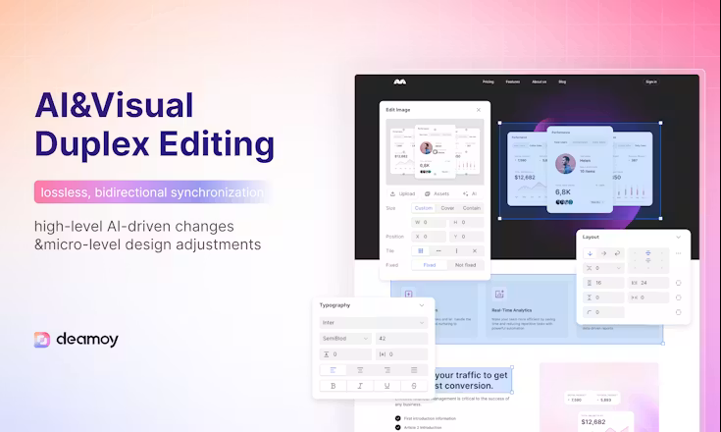
DEAMOY / COLLABORATION
当时我抓住的核心，不是“生成”，而是“协作”
01
AI 先做
把意图转成第一版作品，而不是只给建议。
02
人继续改
拖拽、调整、重排，做精细而确定的控制。
03
AI 接着做
读懂人的修改，不推倒重来，继续完成下一步。
关键判断：人和 AI 必须操作同一份、可持续演进的作品状态。
Source: Deamoy Product Hunt launch description and public product gallery.
判断 · 实践 · 更新
04
Notes:
这里要把 Deamoy 的创新讲得更抽象：不是 Figma-like 界面，也不是生成速度，而是协作协议。
当时我认为 AI 做产品仍需要人做精细控制，所以关键是让 AI 和人的操作能够互相理解、不断接力。
这个判断的一部分今天仍然成立；后来错的是我们选择承载它的对象边界。

Slide 5
DEAMOY / CORE INNOVATION
最大的创新：人和 AI 通过一套 DSL 操作同一份作品
协议
人
Visual DSL
AI
人在界面里编辑
可视操作写入
Agent 读写
AI 读取并修改
结构 Structure
关系 Relation
属性 Property
状态 State
拖拽 · 调整 · 选择
精确控制可见结果
理解上下文 · 调工具
增量修改 · 继续完成
这不是一个 UI 功能，而是一层底层协议：
让人的动作和 Agent 的动作可互相解释、可继续、可回放。
判断 · 实践 · 更新
05
Notes:
这页是 Deamoy 最值得讲的技术认知。强调 DSL 不是为了炫架构，而是为了解决人机协作的共享状态。
人改了之后，AI 还能读懂；AI 改了之后，人还能在可视界面里继续精调。
后来我没有否定 DSL，而是重新判断：DSL 必须放在有清晰边界的领域里。

Slide 6
DEAMOY / COMPLEXITY BOUNDARY
后来我发现，Deamoy 卡住的不是生成速度，而是复杂度边界
看得见的部分
我们试图用
布局 · 样式 · 组件 · 页面结构
视觉 DSL
主导
真正决定能否交付的部分
开放业务语义
· 业务规则
· 状态流转
· 权限边界
· 异常处理
· 数据一致性
· 外部集成
问题不在 AI 不够强，而在对象没有有限边界。
· 历史迁移
· 长期维护
判断 · 实践 · 更新
06
Notes:
这是我今天对 Deamoy 失败的核心诊断。增长停滞只是表象。
任意应用不是一个视觉对象，它背后是开放的业务语义。复杂度主要来自规则、状态、权限、异常和长期维护。
视觉 DSL 可以很好地表达页面，却无法稳定兜底任意业务系统。AI 加上低代码也不会自动消灭这个问题。

Slide 7
COGNITION UPDATE / COMPLEX SYSTEMS
复杂系统不是大量代码堆砌而成，
而是大量细节被逐一兑现。
AI Coding 降低的是写代码的成本；没有消失的是定义、验证、取舍和承担细节的成本。
01
02
03
04
05
06
定义
验证
异常
取舍
迁移
维护
软件没有银弹，在 AI Coding 时代仍然成立。
判断 · 实践 · 更新
07
Notes:
这一页停一下，让对方看完。它是整场最重要的创业反思。
代码越来越便宜，不等于系统越来越便宜。系统的成本转移到了定义、验证、异常与长期责任。
所以 AI Coding 会放大执行，但不会替代判断；甚至判断的重要性更高。

Slide 8
COGNITION UPDATE / DSL BOUNDARY
DSL 的两难：足够简单表达不了复杂应用；足够强最终就是代码
A
B
足够简单的 DSL
足够强的 DSL
优点：稳定、可视、可检查
代价：只能覆盖有限对象；一旦遇到开放业务细节，就不断加补丁和例外。
优点：理论上能表达复杂系统
代价：逐渐拥有变量、条件、状态、依赖与调试——最终重新成为代码。
结论：DSL 适合边界清晰的创作领域；通用应用无法靠一种视觉 DSL 兜底。
判断 · 实践 · 更新
08
Notes:
这页把失败提炼成可迁移的认知：不是 DSL 失败，而是 DSL 的适用边界被我放得太大。
通用应用需要一门完整语言；当 DSL 足够表达它时，它本质上又变成了代码。
这也解释了为什么后来我选择视频：视频很难，但它的对象、时间轴、轨道、素材和渲染结果是有限且可检查的。

Slide 9
FOUNDER JUDGMENT / STOP
“先停下惯性思维。”
这句话后来成为我停下 Deamoy 的真正原因之一。
表象
底层
数据没有继续增长
命题无法稳定交付
继续烧钱也可能只是在延长惯性。
开放应用复杂度与视觉 DSL 错配。
停止投入 → 拥抱 AI Native → 用单人实践重建判断
判断 · 实践 · 更新
09
Notes:
这页和领导的关系很重要。可以说：您当时讲过先停下惯性思维，这句话我后来真的用在了自己身上。
我不是因为钱完全烧完才停，也不是把数据问题归咎于市场。我判断继续投入只会把错误命题做得更完整。
停下来本身也是创业能力：承认沉没成本，重新选择。

Slide 10
AI NATIVE / SOLO PRACTICE
停下来以后，我用单人实践重建认知，而不是等一个方向
每一步都不是换产品，而是在回答上一步没有回答的问题。
Deamoy
StarCut
VibePaper
Creative OS
人机协作
专业视频
Agent 世界
垂直操作系统
共享状态与双向编辑
把边界收窄到视频
画布承载对象与过程
承接意图、维护上下文、组织行动
路径索引
低代码经验 → VibeCoding → 创作工具 → Agent 世界 → Creative OS
低代码只作为背景；重点是认知如何从协作协议走向可被 Agent 操作的世界。
判断 · 实践 · 更新
10
Notes:
这里一句话带过低代码，也一句话带过阿里、字节：它们给了我复杂系统和平台化的训练，但不是今天的主线。
真正的成长发生在停下以后：我没有先组团队，而是自己写 Agent、写 prompt、做工具、做编辑器，在高频使用中更新认知。
路径不是线性换赛道，而是不断缩小和重新定义问题边界。

Slide 11

STARCUT / COGNITIVE EXPERIMENT
StarCut 的意义，不是再做一个剪辑器，
而是验证：Agent 能否在有边界的世界里稳定工作
StarCut
视频不是终局，是一个更适合验证 Agent 的创作场。
01
02
03
对象有边界
过程看得见
结果可验证
作品虽然复杂，但基本对象有限，世界可以被描述。
人的修改与 Agent 的动作落在同一条可编辑路径上。
预览与成片给出明确反馈，错误可以定位、纠正和重来。
认知更新：DSL 不是卖点，而是给 Agent 规定世界法则。
判断 · 实践 · 更新
11
Notes:
不要讲 VML、时间轴架构或音视频技术细节，除非对方主动追问。
这一页只讲为什么选择视频：它足够复杂，值得形成专业壁垒；又有边界，Agent 的动作和结果能够被验证。
所以 LoopCut 对我不是单一产品，而是一场认知实验：结构化规则能否让 Agent 从会生成走向稳定行动。

Slide 12

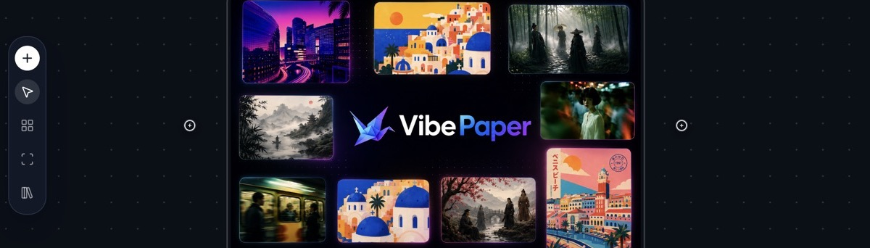
VIBEPAPER / AGENT WORLD
Agent 需要的不是更多工具，
而是一个可以感知、行动和留下结果的世界
WORLD
画布
承载上下文、过程与结果
OBJECT
节点
图片、视频、文档、音频与页面
RELATION
引用 / 边
表达依赖、版本与组合关系
ACTION
工具 / Agent
读取、生成、修改、校验与发布
Source: vibepaper-ai.com and VibePaper public product assets（访问于 2026-07-14）
判断 · 实践 · 更新
12
Notes:
VibePaper 不是为了再做一个无限画布。画布的价值是给 Agent 一个世界模型：它知道什么对象存在、它们如何关联、哪些结果可以继续被引用。
一句话被拆成可见工作流，多模态模型并行执行，中间过程和结果都回到同一张画布。
这一步让我从‘给 Agent 更多工具’转向‘给 Agent 一个可以生活和工作的世界’。

Slide 13
DEAMOY 2.0 / CREATIVE OS
Deamoy 2.0：创作领域的操作系统
它承接创作意图、维护长期上下文，并调度 StarCut、VibePaper 等专业创作系统。
创作意图
多模态画布
从目标开始
Deamoy 2.0
VibePaper
Creative OS
意图 · 上下文 · Agent Runtime · 调度
专业视频
模型与工具
StarCut
生成、理解与执行
作品上下文
发布与交付
文件、状态与记忆
从草稿到成片
StarCut = 专业视频世界
VibePaper = 多模态创作世界
Creative OS = 统一入口与运行层
判断 · 实践 · 更新
13
Notes:
这页要主动纠正一个容易被误解的点：我不是从应用转向创作，因为应用本来就是创作。
真正的变化是先选择边界更清晰的作品类型建立闭环，再逐步扩展到一张容纳所有创作对象的桌面。
VibePaper 是入口和世界；LoopCut 是专业能力和确定性语言；Deamoy 是长期的平台形态。

Slide 14
AGENT / PHILOSOPHY INTO ENGINEERING
我对 Agent 的理解，最终落到几个哲学问题
Prompt 不是话术。
世界由什么构成？
Ontology · Canvas · Object Model
它是在指定一个世界如何运行：
对象、法则、权限、边界与恢复方式。
什么允许发生？
Norm · Spec · Permission
我如何保持连续？
Identity · State · Memory
Memory 不是存储。
我怎样行动并纠错？
Tool · Authority · Feedback
它是认知代谢：选择、压缩、更新、遗忘，
让 Agent 卸下负担，保持连续。
我如何卸下负担？
Compression · Forgetting · Dreaming
判断 · 实践 · 更新
14
Notes:
这一页讲我的长期方法论，而不是某个 Agent 框架。
我写 prompt 不是堆句子，而是在写世界规则：什么对象存在、什么动作允许、工具有什么权限、失败如何恢复。
我看 memory 也不是尽量多存，而是研究人如何选择、压缩、遗忘与卸载负担。未来 Agent 的进化一定会不断回到这些关于人的问题。

Slide 15
NEXT / PERSONAL BET
我真正长期下注的，是 Agent 的能力曲线
产品会变；对 Agent 的理解会复利。
我会保持饥渴：亲自写、亲自用、亲自发现偏差，再把认知落回产品。
01
02
03
StarCut｜先闭环
VibePaper｜再验证
Creative OS｜再组织
把 Agent → 编辑 → 预览 → 导出做成稳定、可重复的专业闭环。
验证多模态工作流、画布协作与创作留存，找到真正的高频入口。
承接意图、维护上下文、调度专业创作系统，成为创作领域的操作系统。
下一步：让 Creative OS 组织多个专业创作世界，而不是再造一个全能编辑器。
判断 · 实践 · 更新
15
Notes:
最后不要直接说想搭顺风车，而是把对话引到判断与资源配置。
建议问三个问题：第一，视频是不是足够好的进入点；第二，长期壁垒更可能在专业引擎、Agent 架构还是创作网络；第三，从垂直工具走向创作桌面的时机应该如何判断。
如果对方追问阿里、字节经历，用 60 秒说明它们给你的复杂系统、组织协同与平台化底座，不展开项目列表。

